Slide 1
ES Camp Score Engine (ESCSE) 使用說明

Slide 2

大家來掃QR CODE

Slide 3
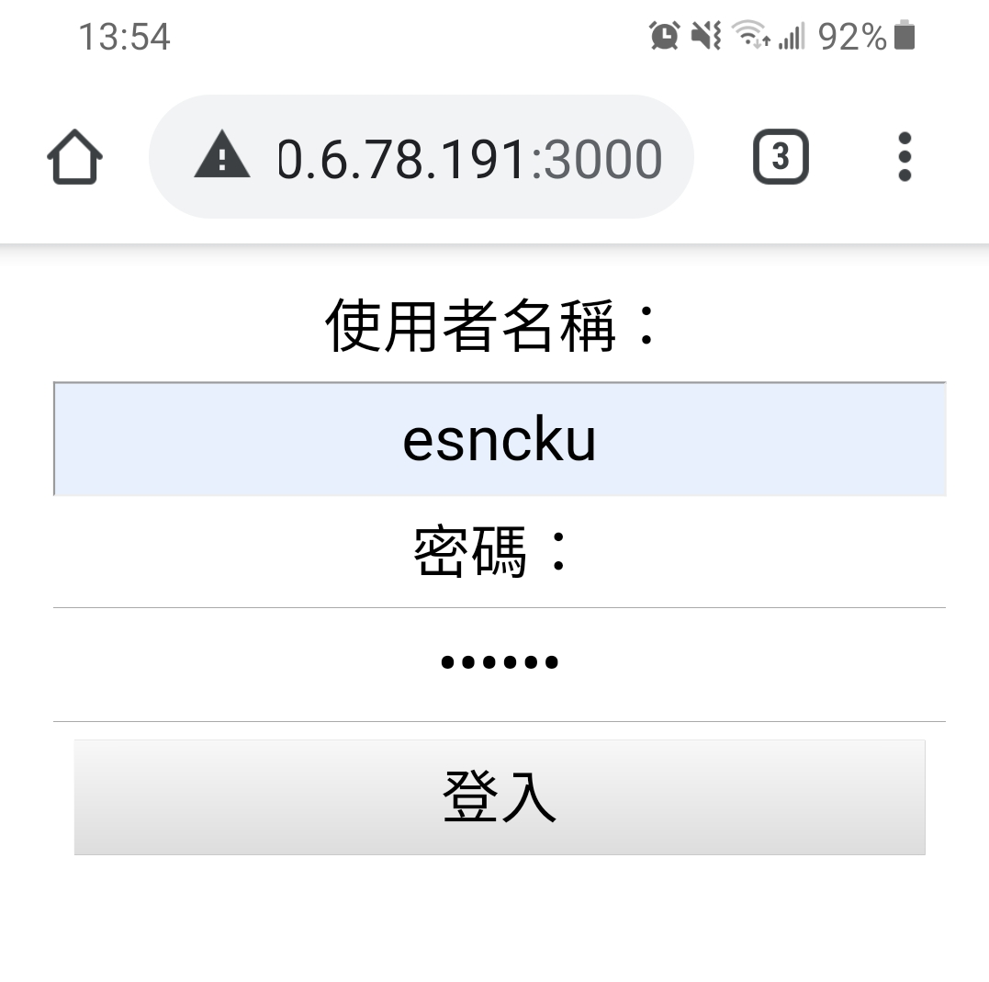
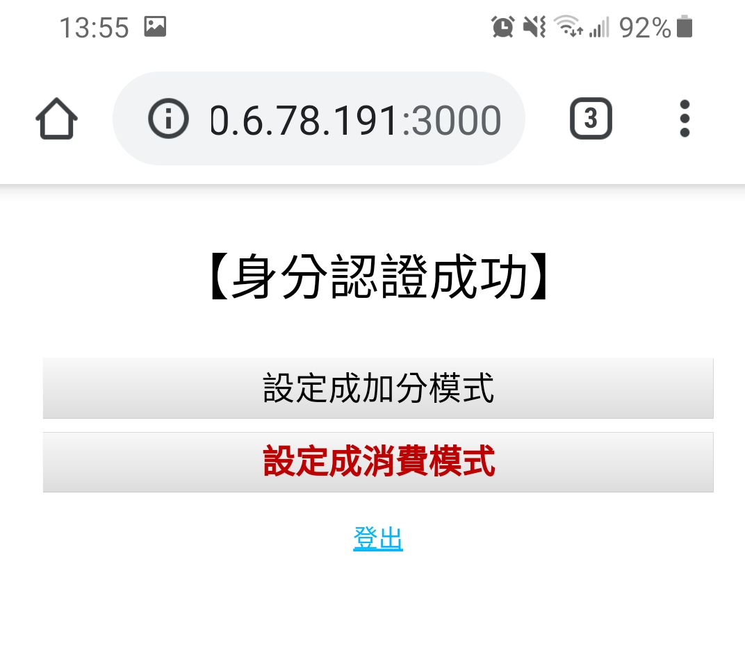
登入
帳號/密碼:
esncku

Slide 4
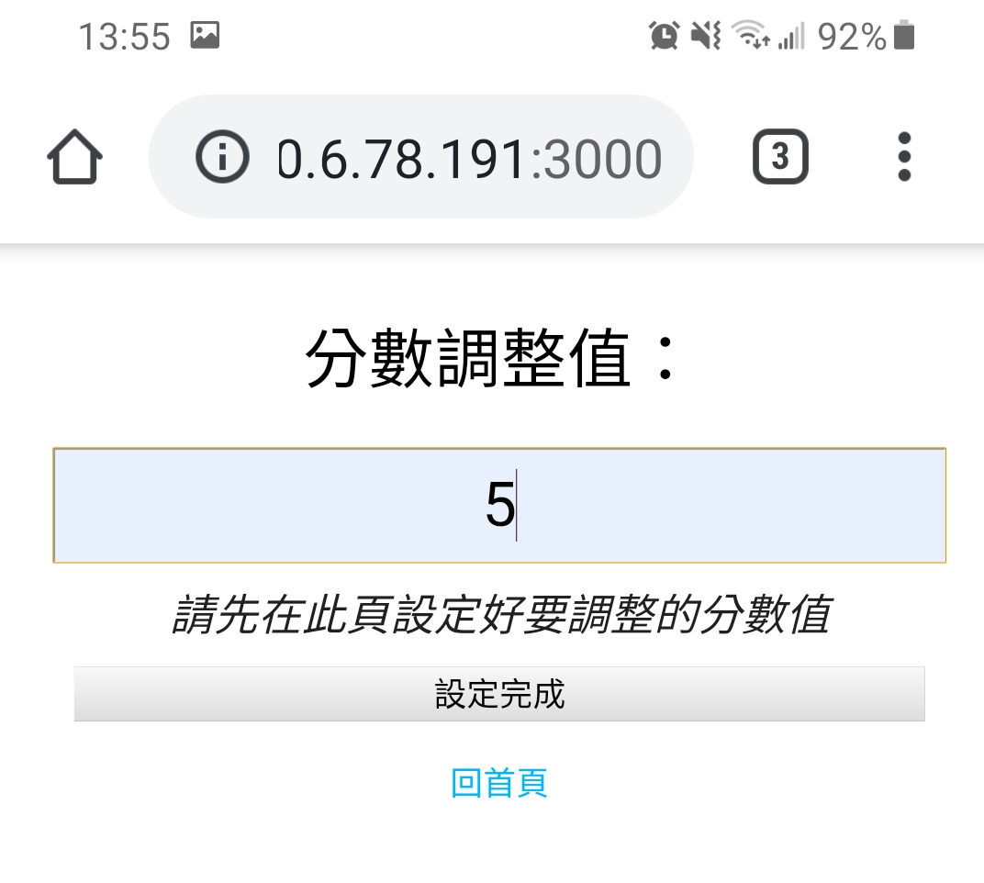
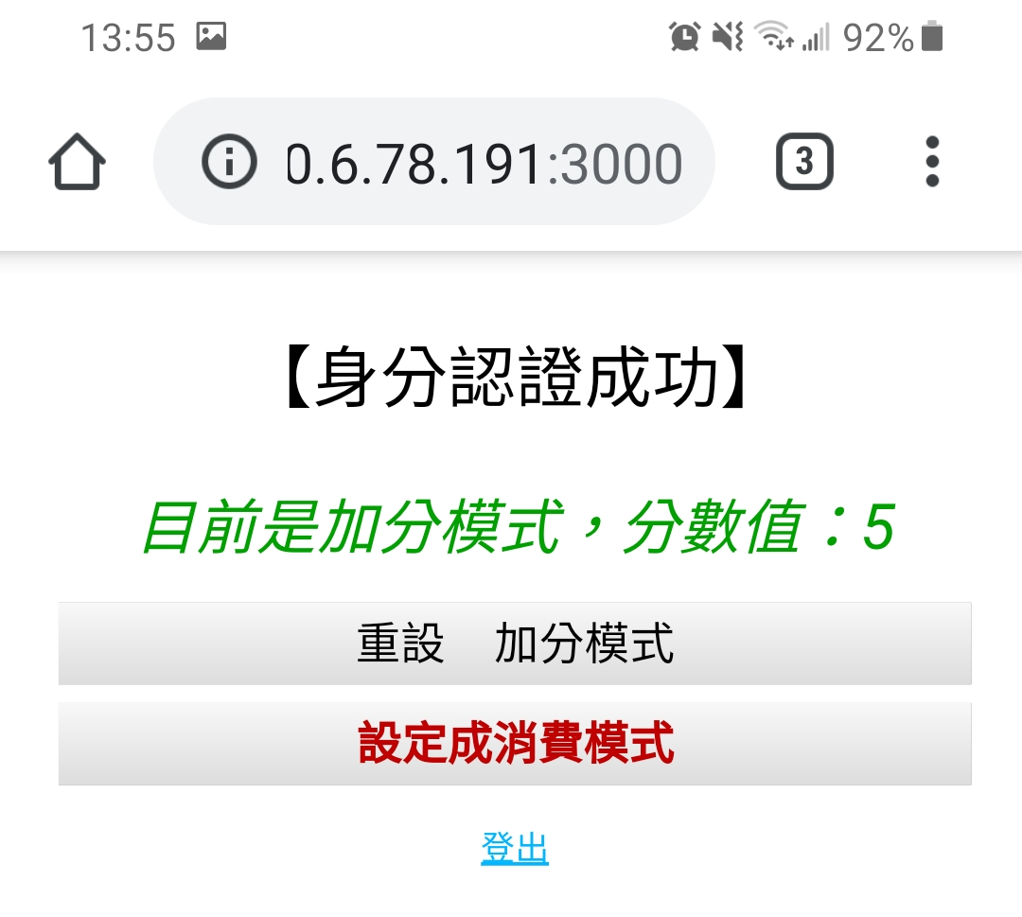
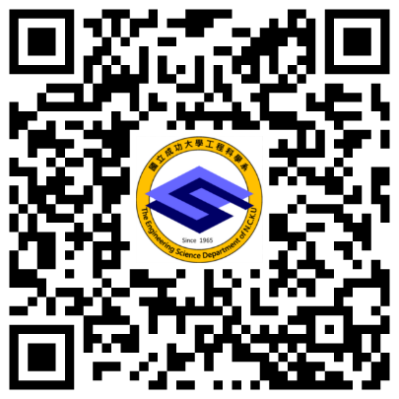

加分模式(關主模式)
1
2

Slide 5
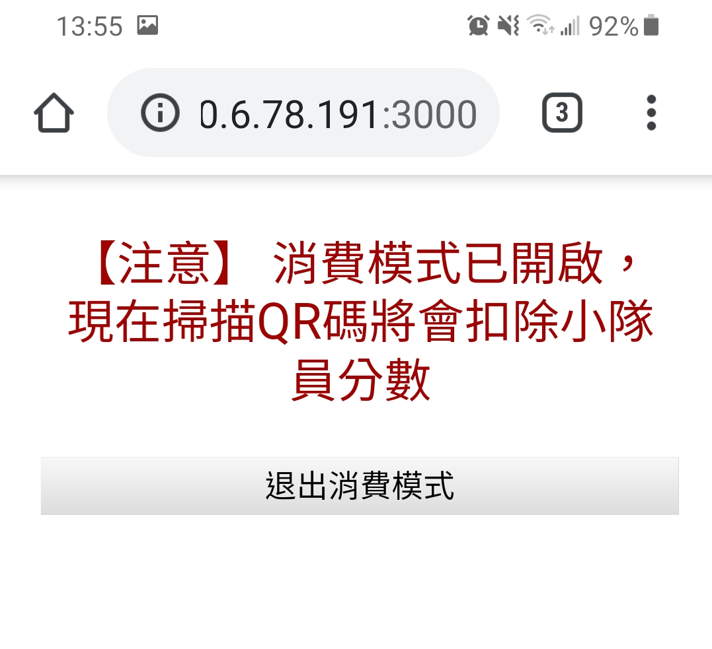
扣分模式(商店模式)

Slide 6
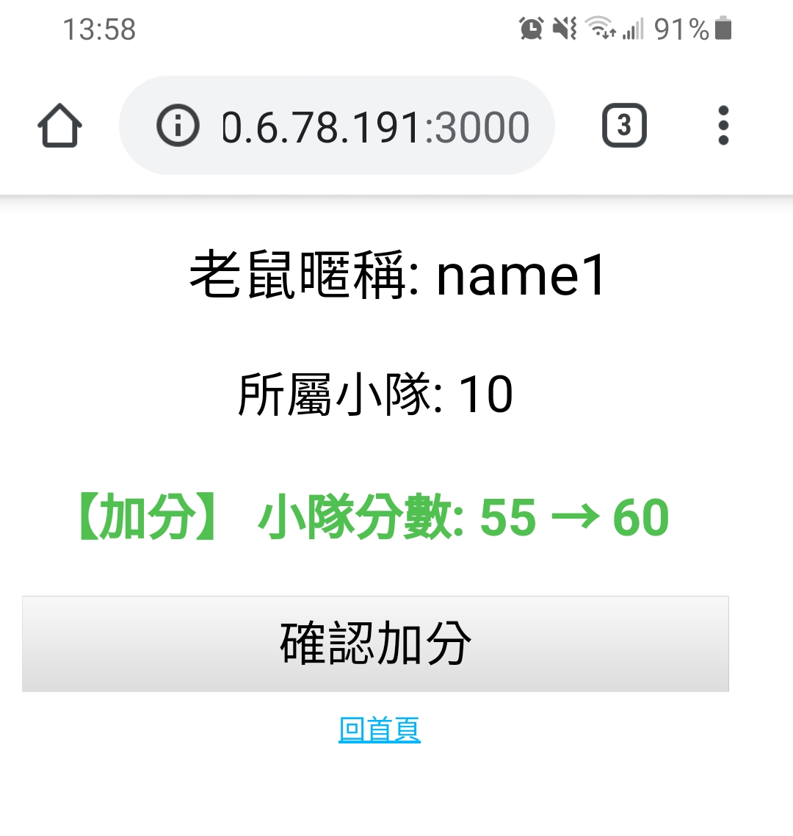
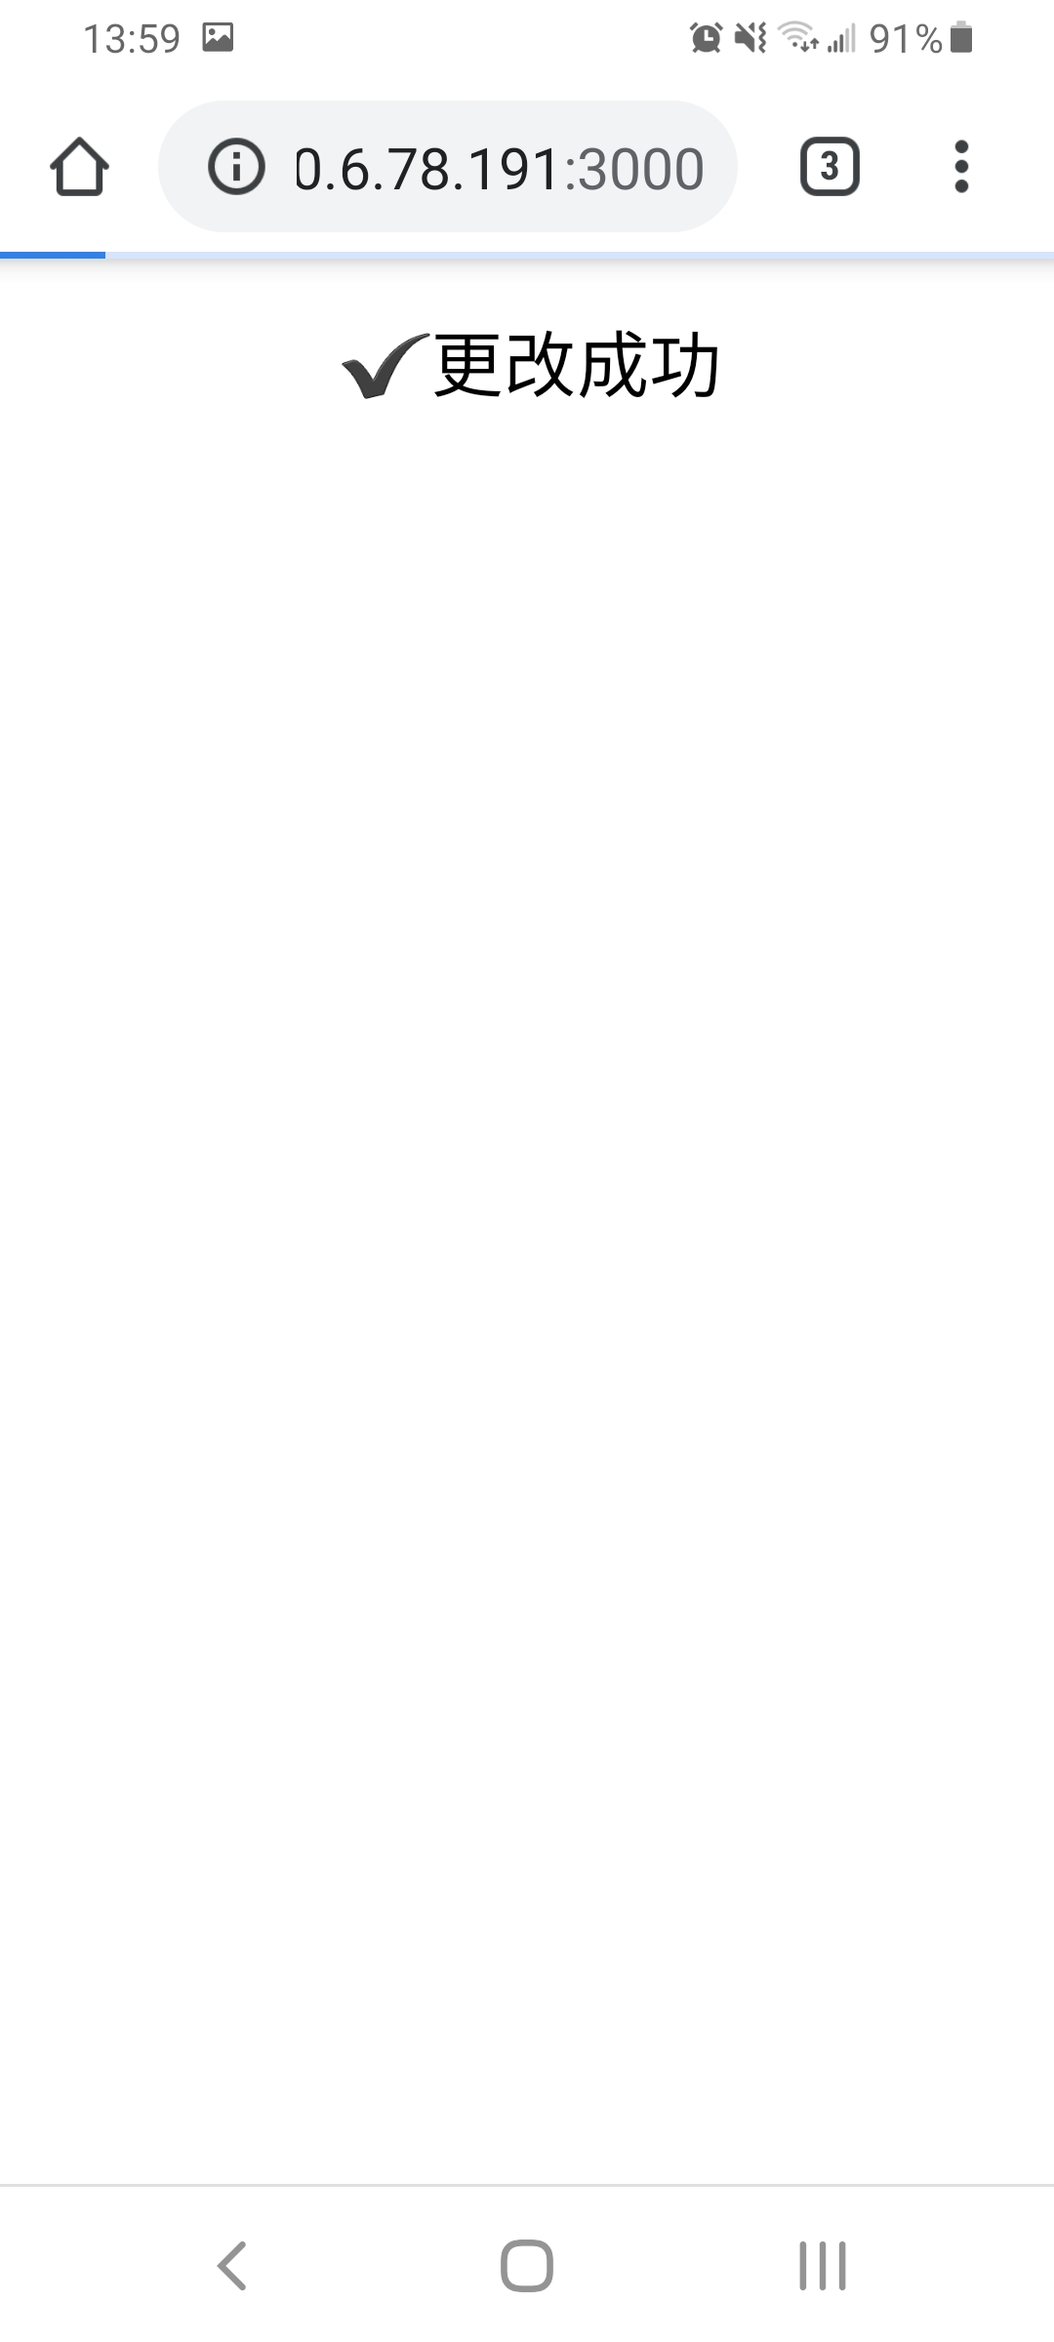
加分模式操作

Slide 7
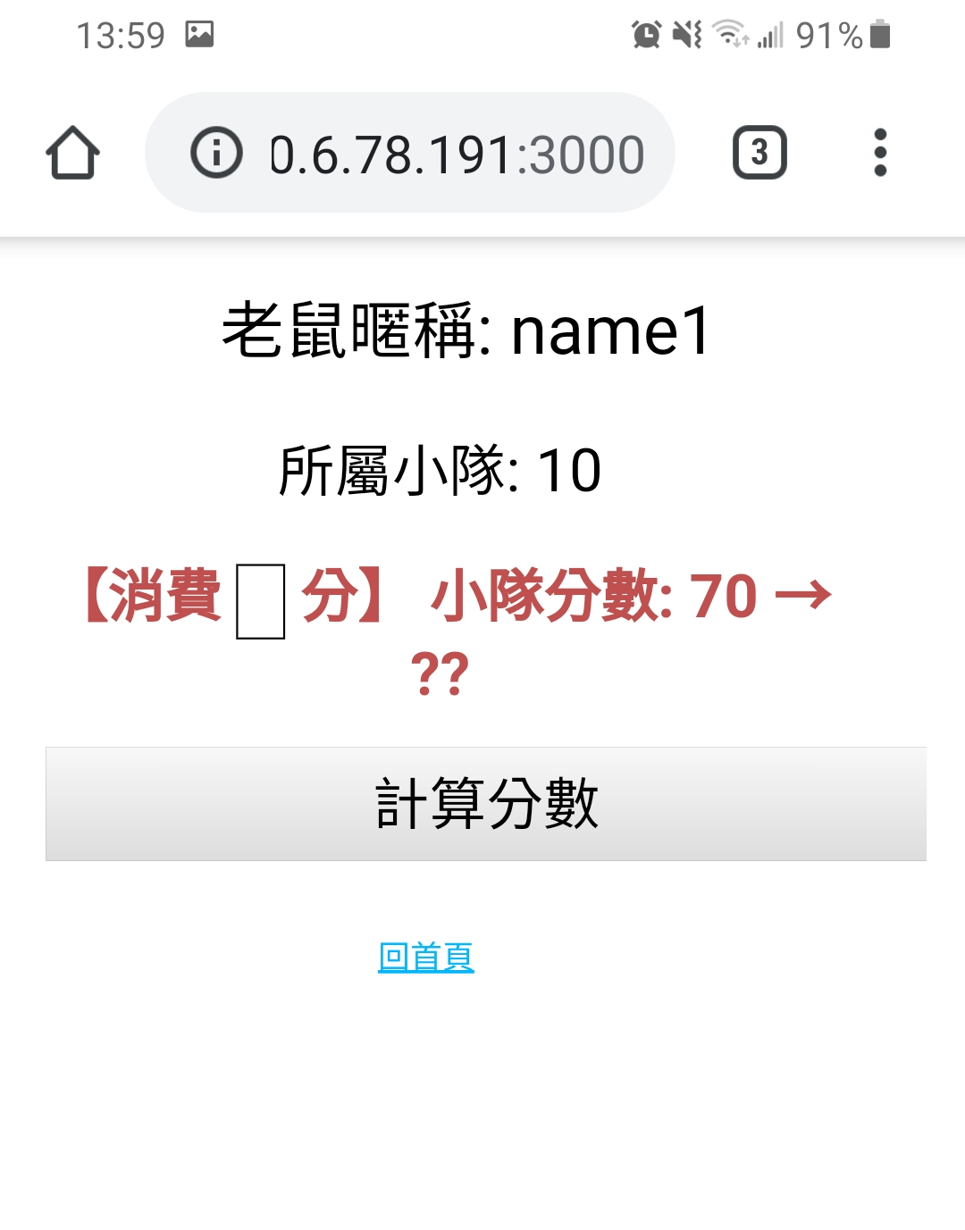
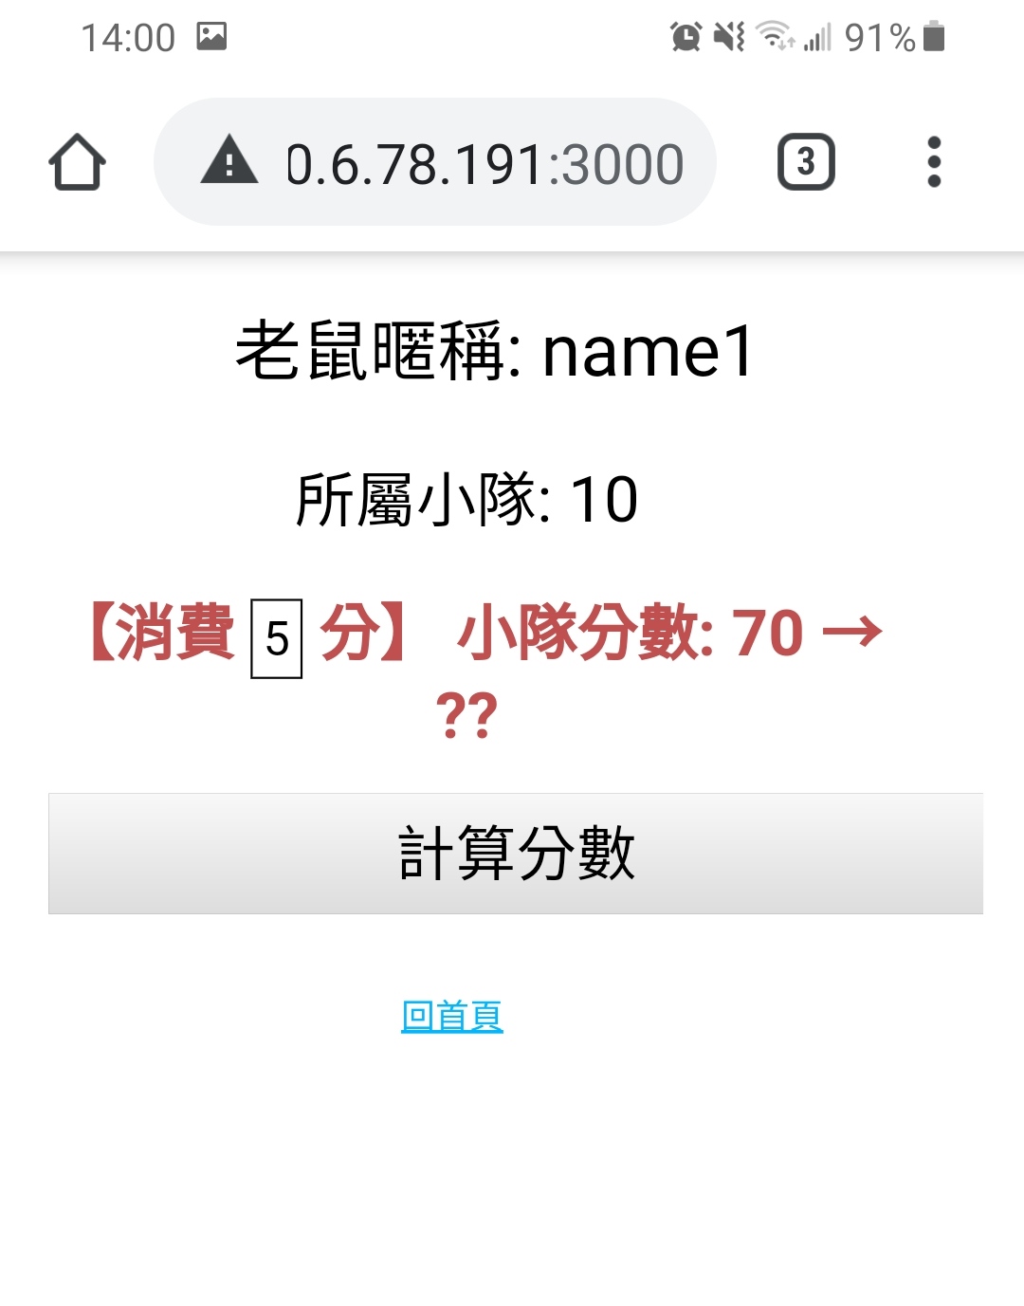
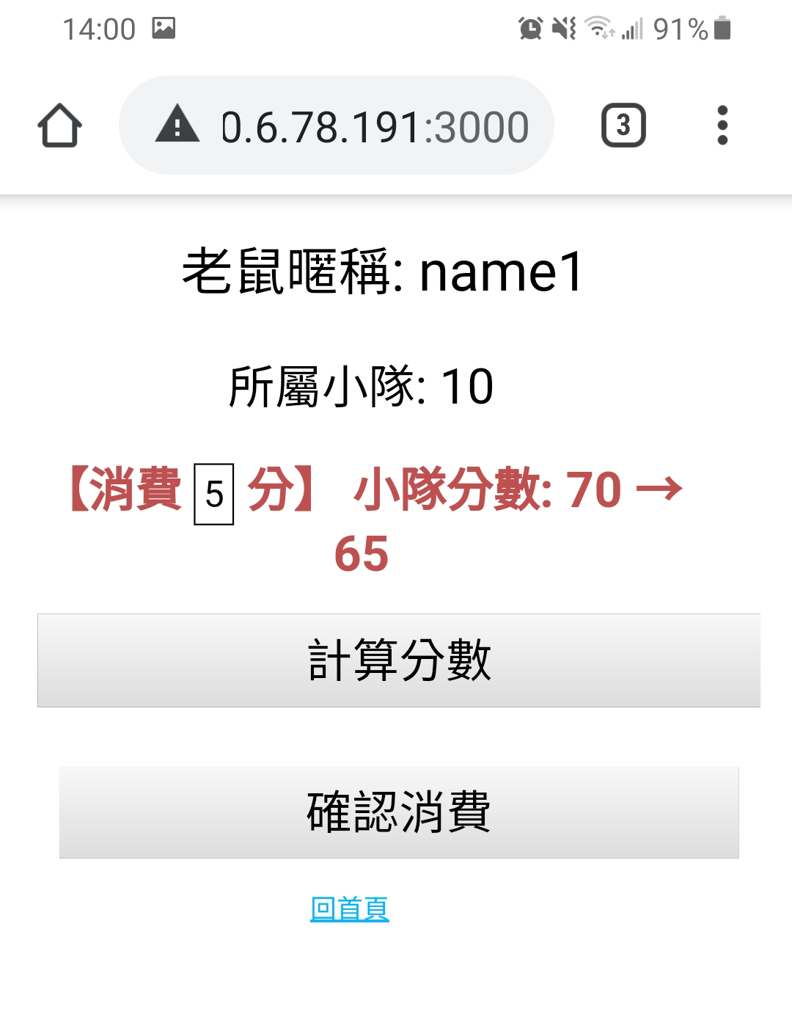
扣分模式操作
1
2
3

Slide 8
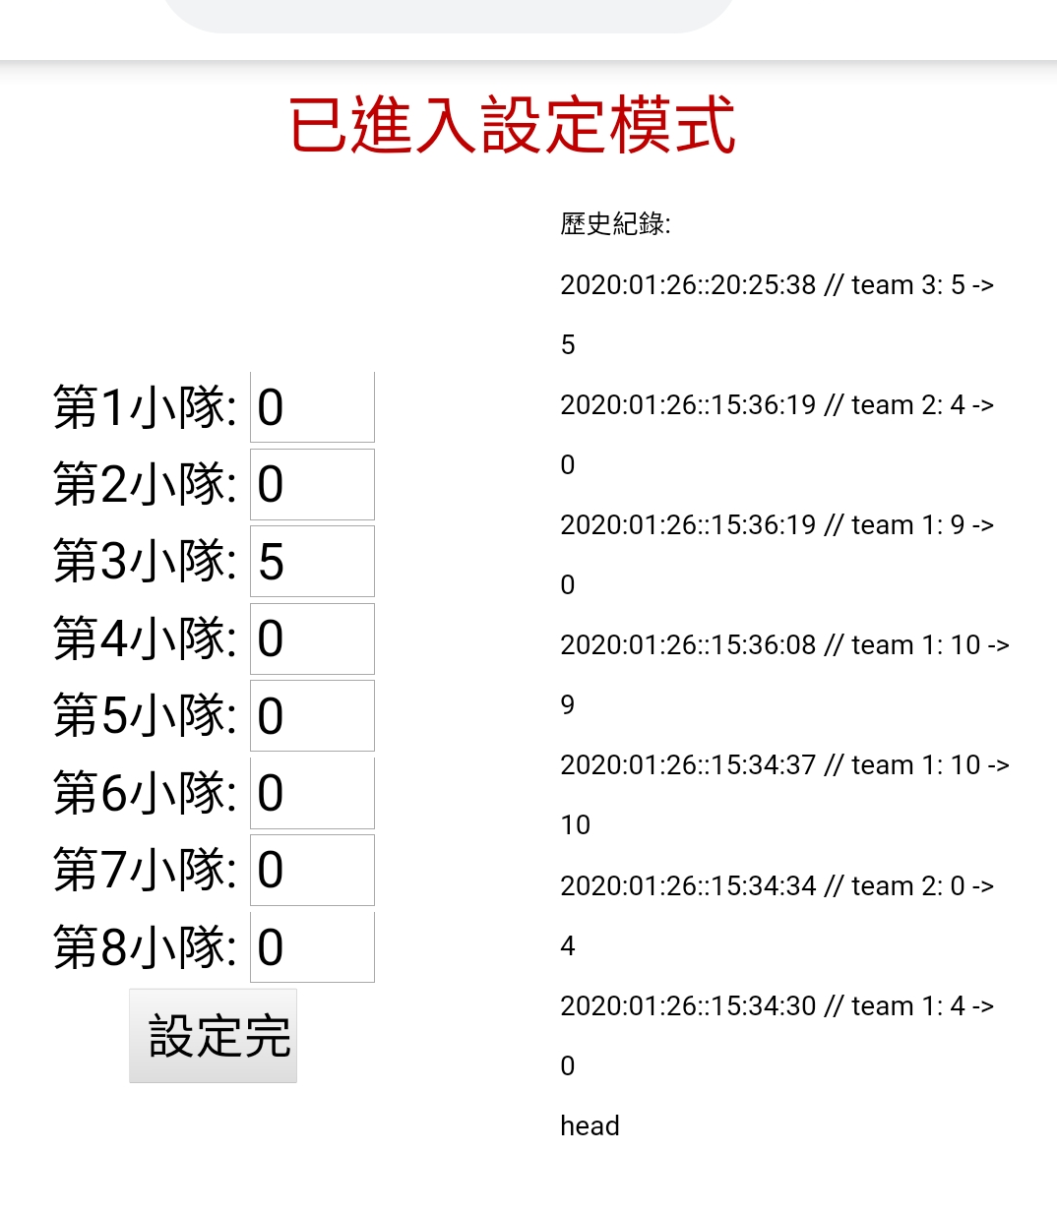
緊急模式(直接設置分數)
http://nckuvincent.ddns.net:11230/set
1
最多50筆歷史紀錄
2

Slide 9
附錄: 加分時機
小福的上台發言
Makerspace
RPG隱藏人物(?)
黑客松問關主問題

Slide 10
附錄: 消費時機
黑客松有推銷員販售零食
最後會根據 贏得/消費 點數最多的小隊進行頒獎

